Slide 1
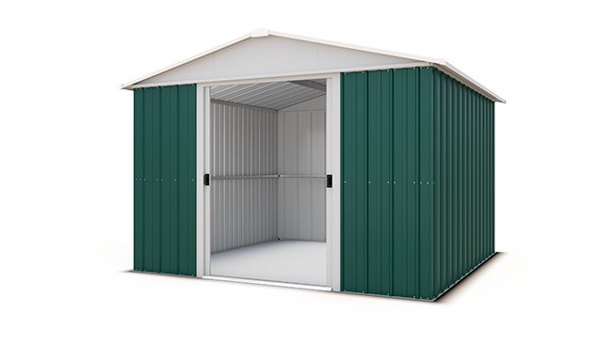
ABRIS DE JARDIN METAL YARDMASTER 9,03m² S.H.T
3 222 873 110 106
Réf : 1010GEYZ
Description du Produit
Libellé : ABRI DE JARDIN COLORIS VERT ET ALU 7,90M² S.U
Dimensions extérieurs au sol : 2.85 x 2.85 m
Dimensions extérieurs hors tout : 3.03 x 2.98 x 2.02 m
Dimensions utiles intérieur : 2.81 x 2.81 m
Dimensions 2 portes coulissantes intérieures : 1.20 x 1.58 m
Surface utile intérieur : 7.90 m²
Surface Hors tout : 9.03 m²
€

